Slide 1
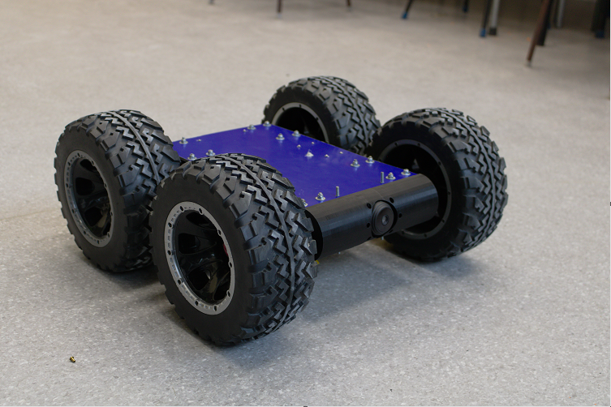
SPY-ROVER
ROBOT ZWIADOWCZY
William Zagórecki
Jonasz Michaluk
Jan Mielczarek

Slide 2
Cel Projektu
Zaprojektowanie i wykonanie zdalnie sterowanego/autonomicznego łazika zwiadowczego.
Głównym założeniem jest konfigurowalność robota (modularność)
Przykładowe zastosowania:
  Ocenianie bezpieczeństwa terenu po zniszczeniu fabryki, gdzie jest podejrzenie wycieku substancji
  Zbieranie danych o środowisku (za pomocą operatora lub autonomicznie)
  Zautomatyzowany transport małych ładunków

Slide 3
SPY-ROVER: Nasze Rozwiązanie
W ramach wykonania projektu i osiągnięcia celu, zbudowaliśmy prototyp łazika, który byłby idealne dostosowany do wykonania zadania. Robot jest stosunkowo prosty w konstrukcji, jednak posiada wszystkie konieczne elementy żeby skutecznie wykonać zadanie.
W pełni funkcjonalny prototyp pojazdu
Podstawowe Funkcje zaimplementowane
  Czujniki
  Sterowanie
  Zapisywanie danych z sensorów i innych systemów

Slide 4
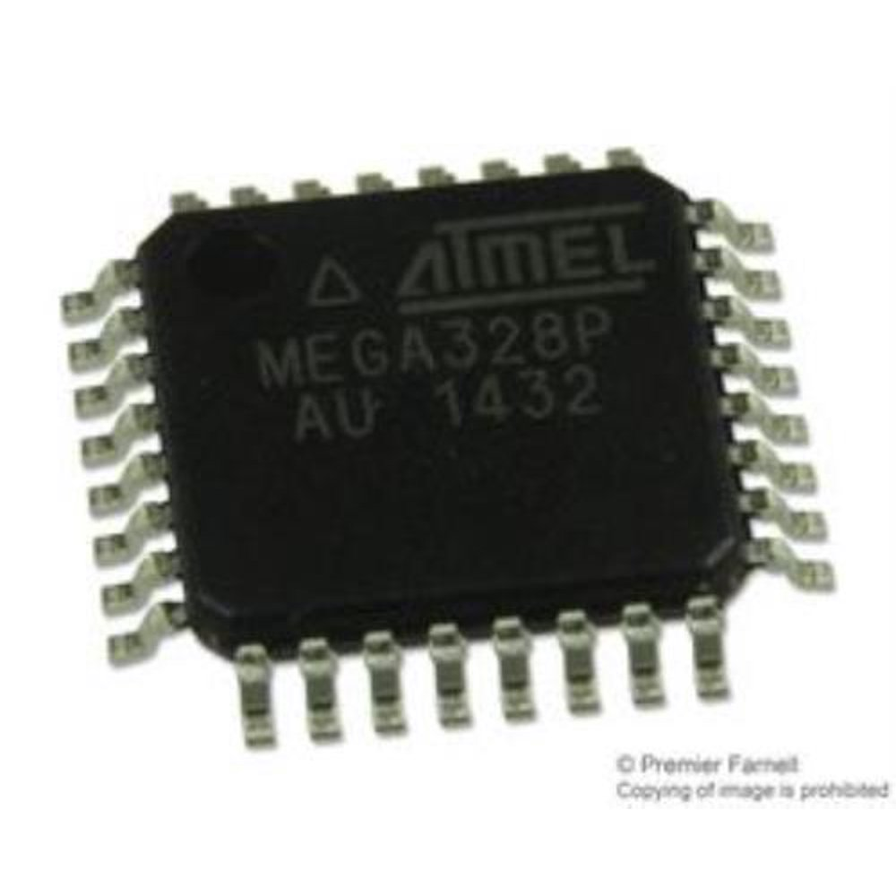
Architektura Rozwiązania
Napęd składa się z 4 silników elektrycznych
  Każde koło zasilane oddzielnym silnikiem (RB350050-22H22R)
  Napęd 4 kołowy pozwala poruszaniu się po trudnych terenach
  Duże koła pozwalają na kontrolowanie pojazdu nawet po przewróceniu
Elektronika sterowana za pomocą mikrokontrolera Atmel ATmega328
  Prosty w obsłudze i programowaniu
  Posiada szynę danych I²C, SPI i UART
Zasilany baterią litowo-polimerową
  Pojemność: 4000mAh
  Pozwala na długą pracę pojazdu
  Idealnym rozwiązaniem do zasilania silników elektrycznych

Slide 5
Architektura Rozwiązania
Radiowa komunikacja z wykorzystaniem modułu nRF24l01
  Pozwala na szybką (10 Mbps) dwukierunkową komunikację
  Zasięg ok. 1 km
  Częstotliwość: 2.4 GHz
Czujniki:
  Łatwopalnych i szkodliwych gazów (MQ 2)
  Kamera
  Akcelerometr (ADXL345)
  System GPS (NEO 6MV2)
Części obudowy obudowy wykonane za pomocą drukarki 3D

Slide 6
Dalsze Plany Rozwojowe
Zaimplementowanie systemu modularności
  Będzie pozwalał na łatwe wymienianie czujników i elementów
  Kluczowym elementem pozwalającym na wielozadaniowość
Dobranie lepszych komponentów elektronicznych
  Użycie bardziej wydajnego mikrokontrolera (np. ATmega2560, ESP32)
  Wykorzystanie bardziej zaawansowanego system GPS
  Wymienienie stabilizatorów napięcia na bardziej wydajne przetwornice
Dodanie możliwości wykonywania zadania autonomicznie
Wymaga bardziej zaawansowanego modułu GPS

Slide 7
Zespół
Will
  Projektowanie i wykonanie układów elektronicznych
  (Pojazdu oraz kontrolera)
  Napisanie głównej części programu
Jonasz
  Zaprojektowanie większości obudowy zewnętrznej
  Napisanie część kodu
Jan
  Wykonanie części obudowy

